Slide 1
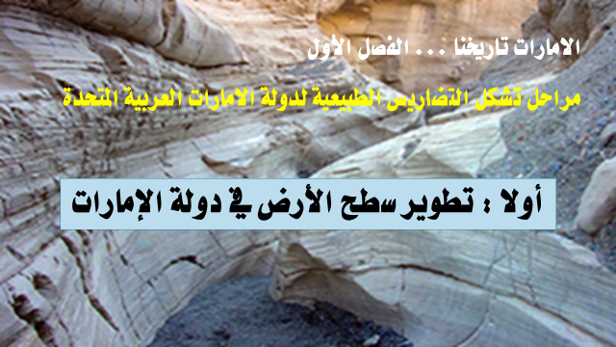

Slide 2


نواتج التعلم:
:

Slide 3

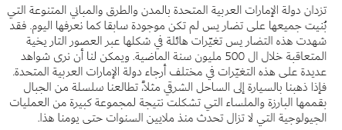
الإمارات تاريخنا
سابع
درس : تشكل التضاريس لدولة الإمارات العربية المتحدة

Slide 4
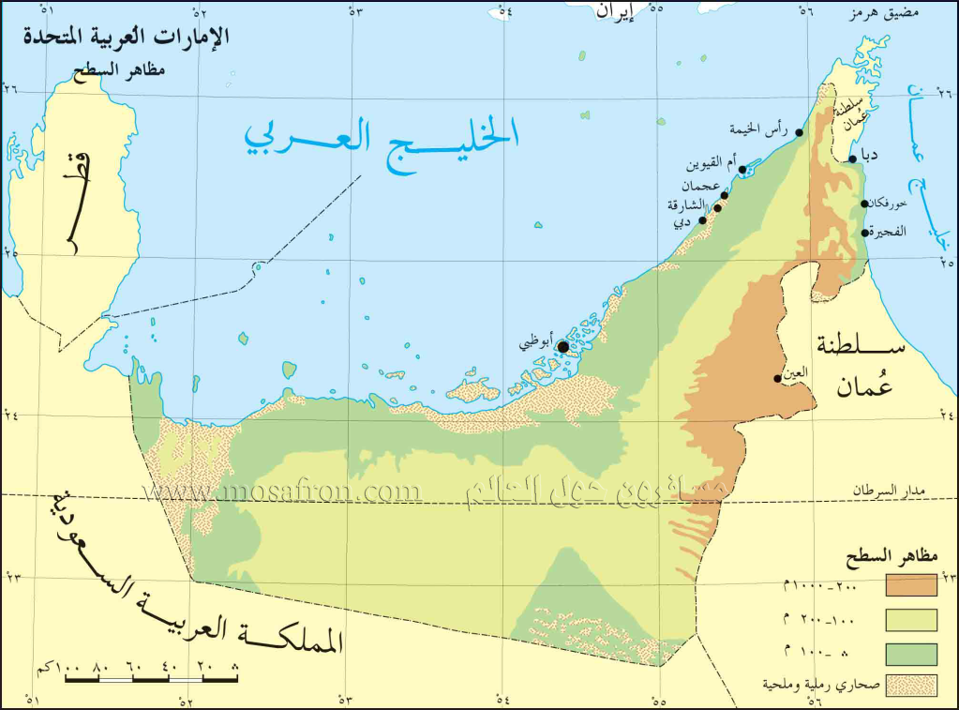
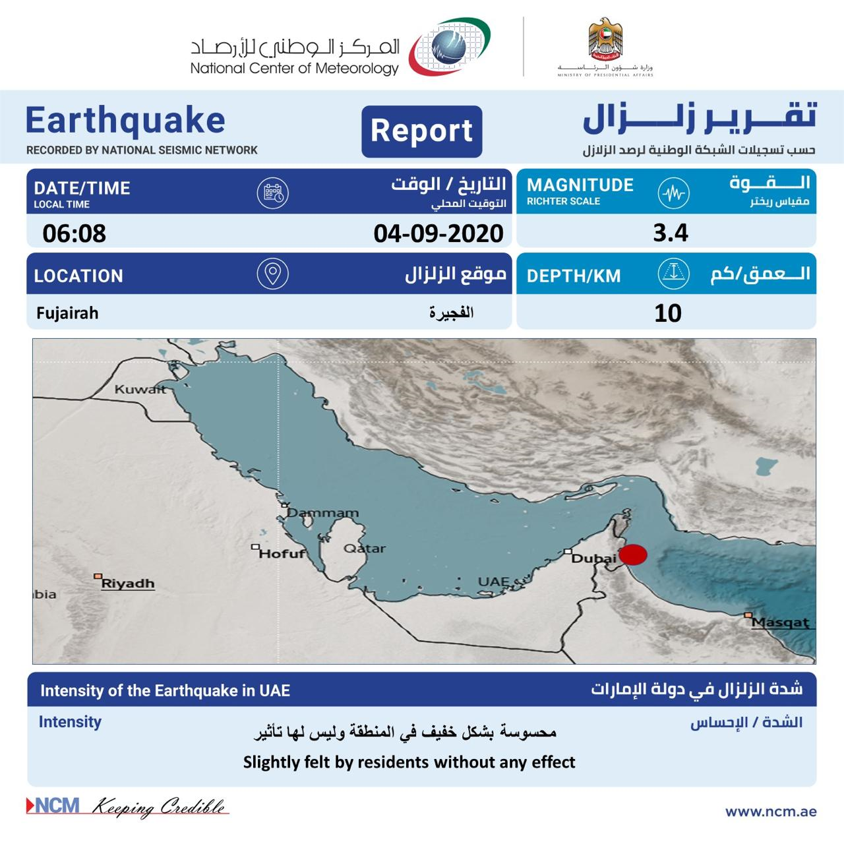
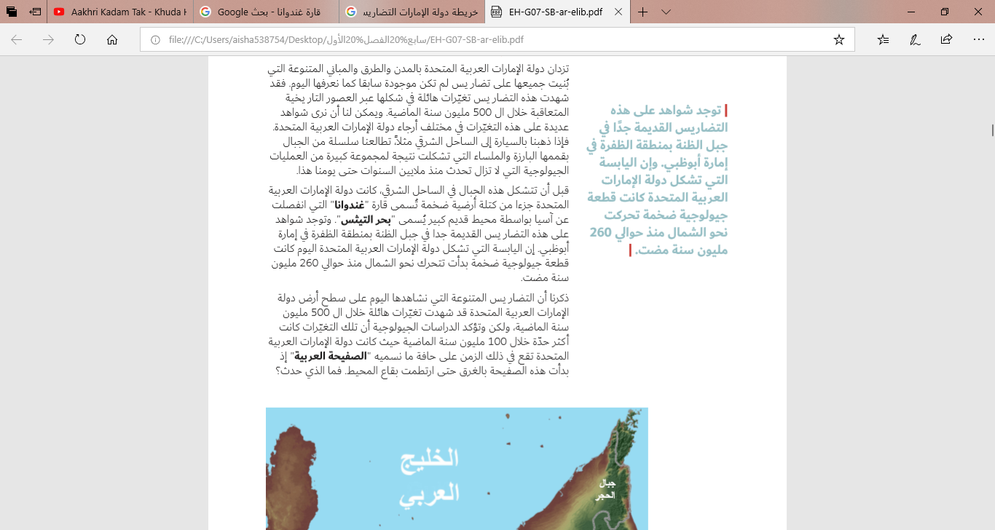
الإمارات تاريخنا
سابع
درس : تشكل التضاريس لدولة الإمارات العربية المتحدة

Slide 5









الهوليوسى
البليوسين
البالوسين
الأيوسين
الميوسين
البليتوسين
الجاليوزى
السيوزى
السيوزى
مثال :
مثال :

Slide 6

قم بمطابقة المفاهيم والمصطلحات يمين الصفحة مع الجمل الصحيحة يسار الصفحة للوصول للإجابة الصحيحة
1
علم يهتم بدراسة العمر الحقيقي للصخور والاحافير والرواسب باستخدام وسائل وأساليب متنوعة
علم الزمن الجيولوجي
1
3
الطريقة التي يصنف بها الجيولوجيون الفترات الزمنية في تاريخ الأرض
مفهوم الزمن الجيولوجي
2
خط الزمن الجيولوجي
3
2
هو زمن يعبر عن تاريخ الأرض ونشأتها وسجل ظهور الحياة فوقها

Slide 7
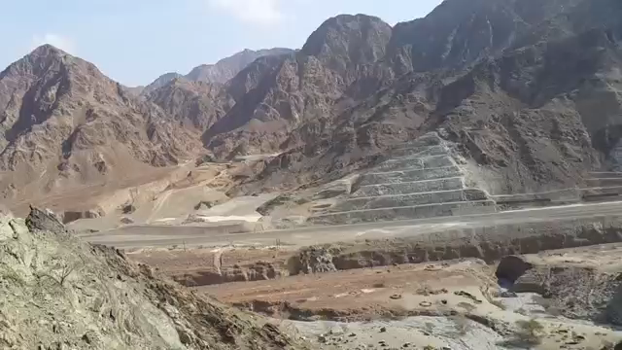

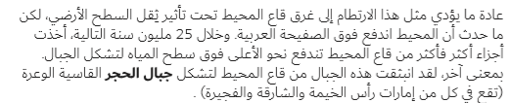
جبال الحجر
الإمارات تاريخنا
سابع
درس : تشكل التضاريس لدولة الإمارات العربية المتحدة

Slide 8

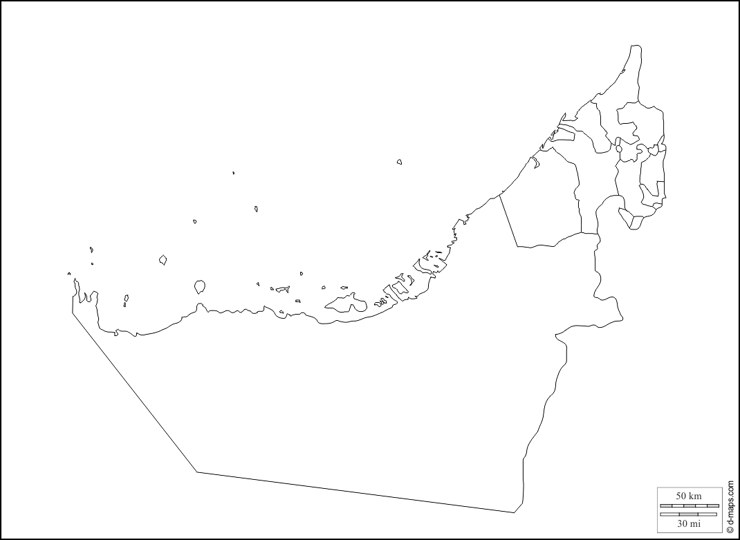
حدد على خريطة دولة الإمارات العربية المتحدة الصماء موقع " جبال الحجر "
جبال الحجر

Slide 9

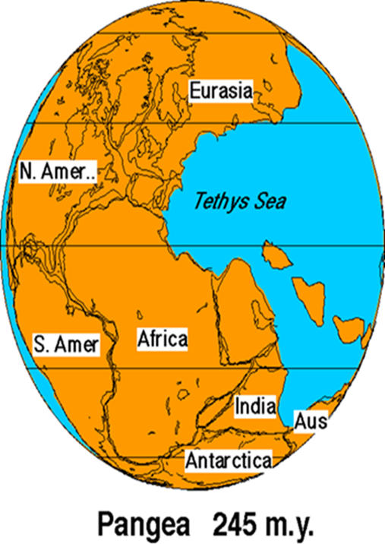
بحر التيثس
في جبل الظنة في منطقة الظفرة بأبوظبي
منذ حوالى 260 مليون سنة مضت
جبال الحجر ( في كل من راس الخيمة والفجيرة والشارقة )
25 مليون سنة

Slide 10
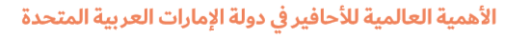
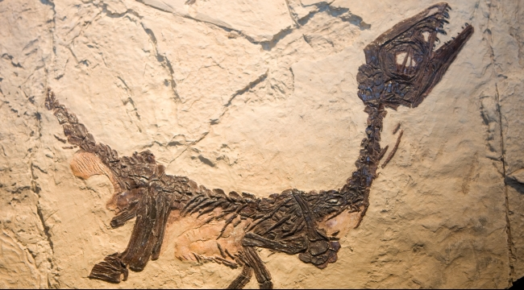
https://www.albayan.ae/editors-choice/varity/2012-02-22-1.1597837
https://www.albayan.ae/editors-choice/varity/2012-02-22-1.1597837
الإمارات تاريخنا
سابع
درس : تشكل التضاريس لدولة الإمارات العربية المتحدة

Slide 11
التقويم الختامى

Slide 12
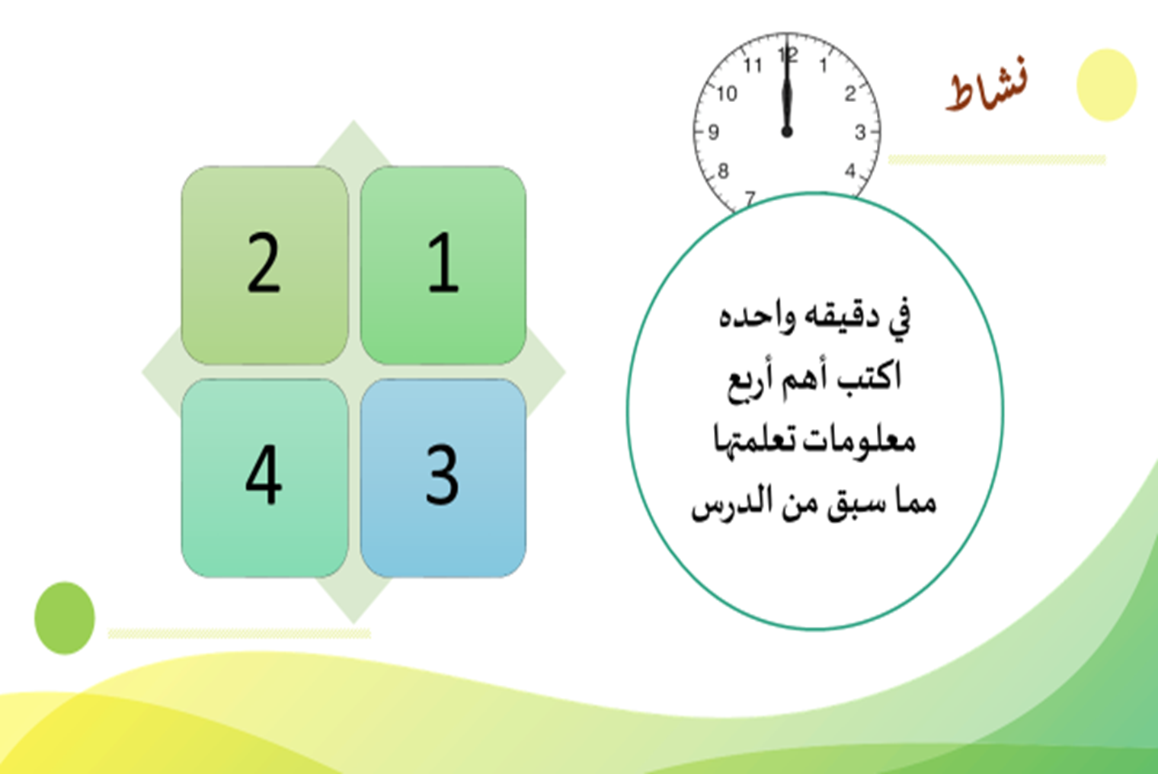

Slide 13


ابحث معلومات حول قارة غندورانا .
الإمارات تاريخنا
سابع
درس : تشكل التضاريس لدولة الإمارات العربية المتحدة

